Slide 1

Trabalho Interdisciplinar: Aplicações WEB
BatePonto
Equipe: Victor Hugo, Ewerton, Raphael, André Victor, Daiane.

Slide 2
Contexto do problema
Diversas empresas possuem dificuldade no controle de ponto de seus funcionários, muitas das vezes utilizam recursos antiquados ou sistemas obsoletos para gerir tais registros, que são extremamente importantes para o fluxo e funcionamento da empresa
Solucionar problemas de diversas empresas no controle de pontos de seus funcionário.
A folha de ponto através do aplicativo vai possibilitar funcionários externos registrarem suas horas sem precisar se direcionar até a empresa.

Slide 3
Proposta de Solução
O projeto teve como foco desenvolver um sistema prático que vai proporcionar para nossos clientes uma experiência única.

Slide 4
Metodologia
Divisão de papéis entre o grupo:
André: Desenvolvimento.
Victor Hugo, Daiane, Rafael e Ewerton: Apoio e documentação.
Ferramentas utilizadas:
GitHub para repositório de toda a documentação e código;
Trello para controle de atividades e etapas;
Miro para criação de mapa de stakeholders e personas;

Slide 5
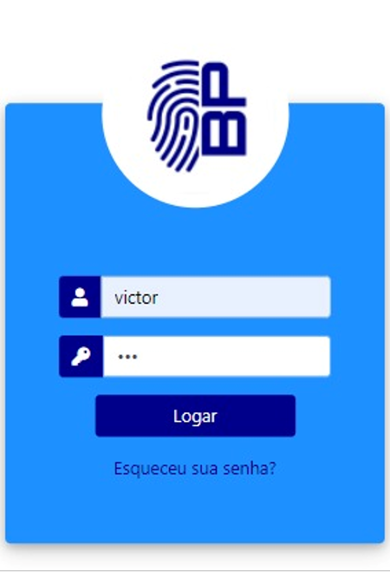
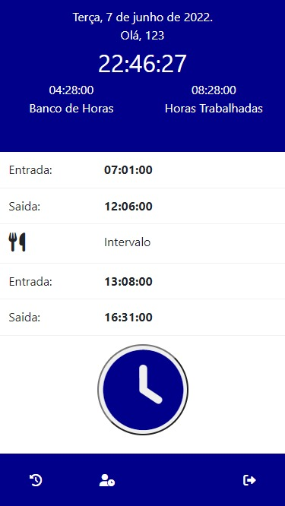
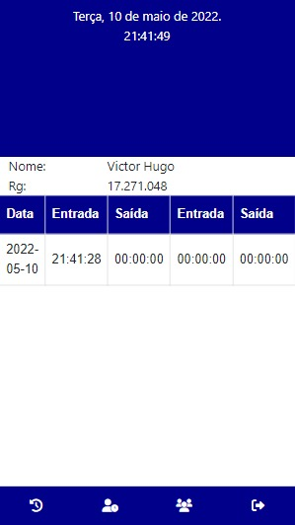
Software

Slide 6
Obrigado!

